Slide 1
Управление образования Администрации Северодвинска
ОТЧЕТ
о результатах реализации и оценке эффективности
муниципальной программы
«Развитие образования Северодвинска»
за 2022 год
Notes:
Представляем Вашему вниманию отчет за 2022 год о результатах реализации и оценке эффективности муниципальной программы «Развитие образования Северодвинска»,
утвержденной постановлением Администрации Северодвинска от 09.03.2016 № 58-па
(в редакции постановления Администрации Северодвинска «О внесении изменений в муниципальную программу «Развитие образования Северодвинска»
от 26.04.2023 № 229-па)

Slide 2
Инфраструктурное обеспечение сферы образования Северодвинска
Управление образования Администрации Северодвинска
образовательные программы дошкольного образования | образовательные программы НОО, ООО, СОО | дополнительные общеразвивающие программы | службы обеспечения / сопровождения
27 учреждений, в том числе: 16 учреждений комбинированного вида; 8 учреждений со статусом «Центр развития ребенка». Функционирует 1 частный детский сад | 28 учреждений, в том числе: Северодвинская прогимназия № 1; Лицей № 17 (базовая школа РАН); 4 гимназии; 2 школы с углубленным изучением отдельных предметов (иностранного языка, социально-экономического профиля); Морская кадетская школа имени адмирала Котова Павла Григорьевича; школа оборонно-спортивной направленности; 2 сельские школы, в том числе «Точка роста» в Неноксе; 5 образовательных организаций имеют структурные подразделения, реализующие программы дошкольного образования | 7 учреждений, в том числе: МАОУ ДО «ДЕТСКО-ЮНОШЕСКИЙ ЦЕНТР»; МАОУ ДО «Детский морской центр «Североморец»; МАОУ ДО «Северный детский технопарк «Кванториум»; МБОУ ДО «Детско-юношеская спортивная школа № 1»; МБОУ ДО «Детско-юношеская спортивная школа № 2»; МАОУ ДО Детский центр культуры»; МБОУ «Центр психолого-педагогической, медицинской и социальной помощи» | Муниципальное казенное учреждение «Центр обеспечения функционирования образовательных организаций Северодвинска»; Северодвинское муниципальное предприятие «Комбинат школьного питания»
Notes:
Система образования Северодвинска представляет собой развитую многофункциональную сеть, обеспечивающую решение задач доступности, качества дошкольного, общего и дополнительного образования, функционирует и развивается в соответствии с государственной политикой в сфере образования. В 2022 году система образования Северодвинска состояла из 62 муниципальных образовательных организаций. Инфраструктурное обеспечение сферы образования Северодвинска представлено на слайде
Муниципальная система образования включает 62 образовательных организаций:
28 общеобразовательных организаций;
27 дошкольных образовательных организации;
7 организаций дополнительного образования.

Slide 3
Цель МП:
повышение доступности, качества и эффективности образования в Северодвинске с учетом запросов личности, общества и государства
1. Развитие дошкольного, общего и дополнительного образования детей
2. Развитие и совершенствование инфраструктуры муниципальной системы образования Северодвинска
3. Формирование комфортной и безопасной образовательной среды
4. Безбарьерная среда муниципальных образовательных учреждений Северодвинска
5. Совершенствование системы предоставления услуг в сфере образования Северодвинска
6. Обеспечивающая подпрограмма
степень выполнения плана реализации МП - 98,30 баллов
77 выполненных мероприятий
Notes:
Целью муниципальной программы является повышение доступности, качества и эффективности образования в Северодвинске с учетом запросов личности, общества и государства.
Все 77 мероприятий из 5 подпрограмм программы выполнены в срок, 4 контрольных события выполнены с нарушением срока.
Степень выполнения Плана реализации муниципальной программы «Развитие образования Северодвинска» составила 98,30 балла.
Уровень финансирования программы в целом и подпрограмм в отдельности представлен на слайде. Уточняющая информация представлена на следующих слайдах.

Slide 4
Общий объем финансирования МП (тыс. руб.)
РЕЗУЛЬТАТЫ РЕАЛИЗАЦИИ ПРОГРАММЫ В 2022 ГОДУ
план (тыс. руб.) | факт (тыс. руб.)
5 540 504,9 | 5 539 207,9
Notes:
В 2022 году активно привлекались средства федерального и регионального бюджетов, в том числе по итогам участия в конкурсах в рамках софинансирования. Общий объем финансирования муниципальной программы составил порядка 5 539 207,9 тыс. руб. (план 5 540 504,9 тыс. руб.).

Slide 5
Сведения о привлечении бюджетных ассигнований в рамках государственных программ (федеральных целевых программ) Российской Федерации и государственных программ Архангельской области в 2022 году
№ п/п | Наименование государственной программы, федеральной целевой программы, источник финансирования | расходы в 2022 году
 |  | план (тыс. руб.) | факт (тыс. руб.)
1. | Государственная программа Архангельской области «Развитие образования и науки Архангельской области» (федеральный бюджет) | 281 686,9 | 281 686,9
2. | Государственная программа Архангельской области «Развитие физической культуры и спорта в Архангельской области» (федеральный бюджет) | 26 000,0 | 26 000,0
3. | Государственная программа Архангельской области «Развитие образования и науки Архангельской области» (областной бюджет) | 3 372 310,9 | 3 372 274,8
4. | Государственная программа Архангельской области «Развитие физической культуры и спорта в Архангельской области» (областной бюджет) | 6 144,6 | 6 144,6
5. | Государственная программа Архангельской области «Социальная поддержка граждан в Архангельской области» (областной бюджет) | 4 318,4 | 4 318,4
6. | Государственная программа Архангельской области «Защита населения и территорий Архангельской области от чрезвычайных ситуаций, обеспечение пожарной безопасности и безопасности на водных объектах» (областной бюджет) | 3 775,5 | 3 775,5
7. | Государственная программа Архангельской области «Обеспечение общественного порядка, профилактика преступности, коррупции, терроризма, экстремизма и незаконного потребления наркотических средств и психотропных веществ в Архангельской области» (областной бюджет) | 3 200,0 | 3 200,0
8. | Резервный фонд Правительства Архангельской области (областной бюджет) | 9 210,3 | 9 210,3
Notes:
На данном слайде представлена информация о результатах участия Управления образования федеральных целевых программах и государственных программах Архангельской области.
Общая сумма привлеченных средств из областного бюджета составила 3 398 923,6 тыс. руб., из федерального бюджета – 307 686,9 тыс. руб.

Slide 6
Оценка достижения показателей,
выполнение мероприятий Программы за 2022 год
Сведения о достижении плановых значений показателей цели Программы
Количество показателей цели | 9
Средний индекс достижения | 1,000
Сведения о достижении плановых значений показателей задач подпрограмм Программы
Количество показателей задач Программы | 67
Средний индекс достижения | 1,000
Сведения о достижении плановых значений показателей мероприятий (административных мероприятий) подпрограмм Программы
Количество показателей мероприятий (административных) Программы | 187
Средний индекс достижения | 1,000
Notes:
На слайде предоставлена оценка достижения показателей, выполнения мероприятий (административных мероприятий) Программы в 2022 году.
Показатели цели перевыполнены по:
Справочно:
Достижение показателей цели, задач и мероприятий (административных) составило 100 %
Подпрограмма- количество задач-количество мероприятий (административных)
9 34 (11)
2 3 3 (3)
5 6 (5)
2 2 (2)
4 7 (4)
- 1 (3)
Всего 23 задач 53 мероприятия (28 административных)
67 показателей 187 показателей

Slide 7
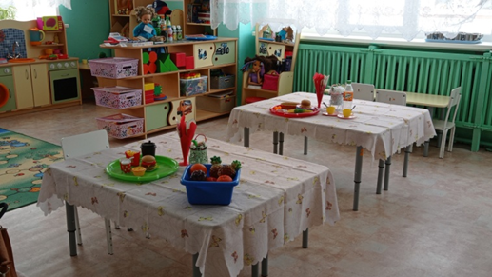
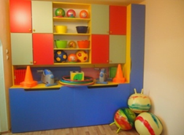
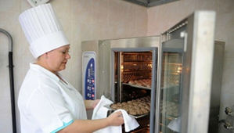
Подпрограмма 1 «Развитие дошкольного, общего и дополнительного образования детей»
№ п/п | Задачи подпрограммы | РЕЗУЛЬТАТЫ РЕАЛИЗАЦИИ ПРОГРАММЫ В 2022 ГОДУ
 |  | план (тыс. руб.) | факт (тыс. руб.)
1. Предоставление дошкольного образования |  | 2 441 935,6 | 2 441 935,6
Реализация основных образовательных программ дошкольного образования, осуществление присмотра и ухода (финансирование муниципального задания) |  | 2 307 845,0 | 2 307 845,0
- среднегодовой контингент – 11 274 человека, в том числе: в муниципальных дошкольных образовательных организациях – 10 746 человек; в структурных подразделениях общеобразовательных организаций, реализующих образовательную программу дошкольного образования, – 528 человек - средний размер родительской платы – 184 рублей за 1 день Оснащение материально-технической базы муниципальных образовательных организаций, реализующих программы дошкольного образования - укрепление материально-технической базы муниципальных дошкольных образовательных организаций, в том числе оснащение пищеблоков, медицинских блоков, приобретение детской мебели (областной бюджет – 380,0 тыс. руб., местный бюджет – 3 105,8 тыс. руб.) Меры поддержки семьям, чьи родители принимают участие в СВО: - бесплатный присмотр и уход за детьми, посещающими муниципальные образовательные организации, реализующие программы дошкольного образования (областной бюджет – 469,8 тыс. руб.).
Notes:
В сфере дошкольного образования функционируют 27 муниципальных дошкольных образовательных организаций, 5 общеобразовательных организаций имеют в своем составе детский сад как структурное подразделение . Кроме того, в городе функционирует один частный детский сад.
Среднегодовой контингент дошкольников в 2022 году составил 11 274 человека.
Средний размер родительской платы за содержание детей в дошкольной образовательной организации за 1 день составил 184 руб.
При поддержке депутатского состава и выделения средств из местного бюджета в размере 3 105,8 тыс. руб. была оснащена материально-техническая база 13 детских садов и структурных подразделений МАОУ «СОШ № 12» и МАОУ «СОШ № 24». Благодаря этому в дошкольных образовательных организациях появились шкаф жарочный, посуда из нержавеющей стали, мебельная стенка для хранения физкультурного оборудования, детские кушетки, деревянные крышки на песочницы.
За счет средств резервного фонда Архангельской области (380,0 тыс. руб.) приобретены: детское уличное игровое оборудование в МБДОУ № 66 «Беломорочка», детская мебель для открытия новой группы для детей с ОВЗ в МАДОУ ЦРР № 88 «Антошка», электрическая плита в структурное подразделение МАОУ «СОШ № 12» .
За счет средств областного бюджета выделены дополнительные меры социальной поддержки семьям, чьи родители принимают участия в СВО (469,8 тыс. руб.)

Slide 8
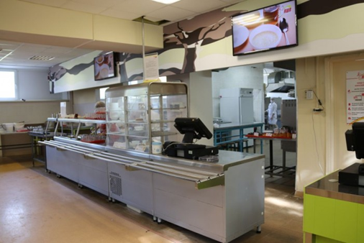
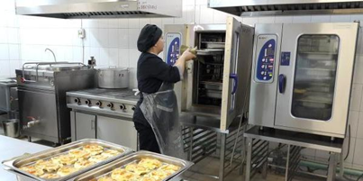
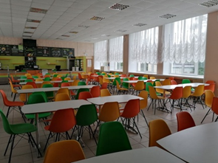
Подпрограмма 1 «Развитие дошкольного, общего и дополнительного образования детей»
№ п/п | Задачи подпрограммы | РЕЗУЛЬТАТЫ РЕАЛИЗАЦИИ ПРОГРАММЫ В 2022 г
 |  | план (тыс. руб.) |  | факт (тыс. руб.)
2. Предоставление общего образования |  | 2 279 189,5 |  | 2 279 189,5
Реализация основных образовательных программ начального общего, основного общего, среднего общего образования (финансирование муниципального задания) |  | 1 947 298,8 |  | 1 947 298,8
- среднегодовой контингент – 21 355 человек (2021 год – 21 016 человек); - средняя наполняемость классов (без учета классов для детей с ОВЗ) – 28 человек.
Организация питания обучающихся в общеобразовательных организациях |  |  | 174 056,5 | 174 056,5
численность обучающихся, обеспеченных бесплатным питанием, составила 10 438 человек: - обучающиеся 1-4 классов – 9 414 человек, - льготная категория детей – 1 024 человек (средняя стоимость завтрака составила– 142,0 руб. в день, стоимость обеда – 179,0 руб.)
Оснащение материально-технической базы муниципальных общеобразовательных организаций |  |  | 15 796,7 | 15 796,7
- укрепление материально-технической базы пищеблоков и столовых муниципальных общеобразовательных организаций (областной бюджет – 3 030,1 тыс. руб., местный бюджет – 3 148,5 тыс. руб.); - оснащение медицинских блоков общеобразовательных организаций.
Меры поддержки семьям, чьи родители принимают участие в СВО (220,5 тыс. руб.): - бесплатное горячее питание обучающихся по образовательной программе начального общего образования, посещающих группу продленного дня в муниципальных общеобразовательных организациях; - бесплатное горячее питание обучающихся по образовательным программам основного общего и среднего общего образования в муниципальных общеобразовательных организациях
Notes:
По задаче 2 «Предоставление общего образования» осуществлялось финансирование 28 муниципальных общеобразовательных учреждений.
Большая часть средств выделена на выполнение муниципального задания. Среднегодовой контингент составил 21 355 человек, рост по сравнению с 2021 годом – 339 человек.
Бесплатным питанием в школах охвачено 10 438 обучающихся.
Для льготной категории детей средняя стоимость завтрака – 142,0 руб. в день, стоимость обеда – 179,0 руб. в день.
1-4 классы = 83 руб. федеральный и областные + 15 руб. мест = 98 руб. в день
При поддержке депутатского корпуса и выделения финансирования из местного бюджета была оснащена материально-техническая база общеобразовательных учреждений на сумму 15 796,7 тыс. руб., в том числе в рамках конкурса на предоставление субсидии из областного бюджета на условиях софинансирования расходов на реализацию мероприятий по укреплению материально-технической базы пищеблоков и столовых муниципальных общеобразовательных организаций в целях создания условий для организации горячего питания обучающихся, в том числе получающих начальное общее образование, в 17 общеобразовательных организациях появились новые морозильные шкафы, посудомоечные машины, индукционные плиты, мебель и посуда (3 030,1 тыс. руб. было выделено из областного бюджета, из местного – 3 148,5 тыс. руб.).
На основании распоряжений Правительства Архангельской области предоставлены средства из резервного фонда Правительства Архангельской области в сумме 1 069,4 тыс. руб. для оснащения актового зала МАОУ «СОШ № 13» (приобретение проектора, кронштейна, ноутбука, мягких стульев, комплекта штор и карнизов для сцены и окон) и для приобретения компьютерной техники и мебели МАОУ «СОШ № 5».
В соответствии с заявками в 18 общеобразовательных организациях приобретены расходные материалы, оборудование для медицинских кабинетов в соответствии с Приложением № 3 к Порядку оказания медицинской помощи несовершеннолетним, в том числе в период обучения и воспитания в образовательных организациях, утвержденному приказом Министерства здравоохранения Российской Федерации от 05.11.2013 № 822н.
За счет средств областного бюджета выделены дополнительные меры социальной поддержки семьям, чьи родители принимают участия в СВО (220,5 тыс. руб.) на организацию горячего питания обучающихся по программе начального общего образования, посещающих группу продленного дня, по образовательным программам основного общего и среднего общего образования.

Slide 9
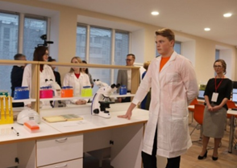
Подпрограмма 1 «Развитие дошкольного, общего и дополнительного образования детей»
№ п/п | Задачи подпрограммы | РЕЗУЛЬТАТЫ РЕАЛИЗАЦИИ ПРОГРАММЫ В 2022 ГОДУ
 |  | план (тыс. руб.) | Факт (тыс. руб.)
3. Предоставление дополнительного образования |  | 333 433,1 | 333 433,1
Организация предоставления дополнительного образования (финансирование муниципального задания) |  | 268 658,2 | 268 658,2
- численность детей, охваченных образовательными программами дополнительного образования детей, – 23 543 человека (2021 год – 25 709 человек), в том числе 15 792 человека в организациях дополнительного образования; - доля детей школьного возраста, имеющих возможность получать услуги дополнительного образования, – 100,0 %; - среднегодовой контингент обучающихся – 2 207 467 чел./час. - - «Создание детских технопарков «Кванториум»: обеспечение МАОУДО «Северный Кванториум» (по программам технической направленности обучаются 976 детей); - государственная программа Архангельской области «Развитие физической культуры и спорта в Архангельской области» - ДЮСШ №1, ДЮСШ №2 – подготовка спортивного резерва для спортивных сборных команд, в том числе спортивных сборных команд РФ; - доля детей, охваченных системой персонифицированного финансирования дополнительного образования детей, – 49,1 %.
4. Организация воспитания и социализации обучающихся |  | 5 372,7 | 5 372,7
- мероприятия государственной программы Архангельской области «Патриотическое воспитание, развитие физической культуры, спорта, туризма и повышение эффективности реализации молодежной политики в Архангельской области»: содействие трудоустройству несовершеннолетних граждан – 320 человек; - федеральный проект «Безопасность дорожного движения» национального проекта «Безопасные и качественные автомобильные дороги»: МАОУ «СОШ № 24» – технические средства обучения, наглядные учебные и методические материалы для реализации мероприятий по профилактике дорожно-транспортного травматизма; - реализация 55 социально-педагогических программ, работа 8 военно-патриотических клубов.
Обеспечение функционирования системы персонифицированного финансирования дополнительного образования детей | 56 536,1 | 56 536,1
Notes:
Услуги дополнительного образования предоставляют 6 учреждений.
Численность детей, охваченных образовательными программами дополнительного образования, составила 23 543 человека, в том числе 15 792 человека в организациях дополнительного образования.
Доля детей школьного возраста, имеющих возможность по выбору получать доступные качественные услуги дополнительного образования, в общей численности детей школьного возраста, в 2022 году составила 100,0 %.
Среднегодовой контингент обучающихся муниципальных образовательных организаций дополнительного образования детей составил 2 207 467 чел./час.
В рамках мероприятия «Создание детских технопарков «Кванториум» на территории муниципального образования «Северодвинск» продолжил работу МАОУДО «Северный Кванториум», в котором по программам технической направленности обучаются 976 детей.
В 2022 году в результате участия в конкурсе на получение субсидии из областного бюджета на государственную поддержку спортивных организаций, осуществляющих подготовку спортивного резерва для спортивных сборных команд, в том числе спортивных сборных команд Российской Федерации, в рамках государственной программы Архангельской области «Развитие физической культуры и спорта в Архангельской области» получено софинансирование для организации спортивной подготовки обучающихся МБОУ ДО «ДЮСШ № 1» и МБОУ ДО «ДЮСШ № 2» из областного бюджета в размере 526,7 тыс. руб., из средств местного бюджета – 175,6 тыс. руб.
Доля детей, охваченных системой персонифицированного финансирования дополнительного образования детей, составила 49,1 %.
Задача «Организация воспитания и социализации обучающихся»
Во исполнение организации воспитания и социализации обучающихся реализованы конкурсы, фестивали, социальный проект «Дети Северодвинска», социально-педагогические программы, а также мероприятия в рамках государственной программы Архангельской области «Патриотическое воспитание, развитие физической культуры, спорта, туризма и повышение эффективности реализации молодежной политики в Архангельской области» по содействию в трудоустройстве несовершеннолетних граждан в количестве 320 человек (в 2021 году – 399).
В 2022 году в рамках федерального проекта «Безопасность дорожного движения» национального проекта «Безопасные и качественные автомобильные дороги» для оснащения специализированного кабинета МАОУ «СОШ № 24» приобретены технические средства обучения, наглядные учебные и методические материалы. Общий объем финансирования составил 782,8 тыс. руб., в том числе средства областного бюджета составили 473,4 тыс. руб., местного – 309,4 тыс. руб.
Реализованы 55 социально-педагогические программы, организованные муниципальными образовательными организациями дополнительного образования.
В течение 2022 года работали 8 военно-патриотических клубов.

Slide 10
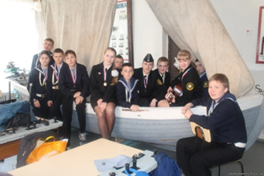
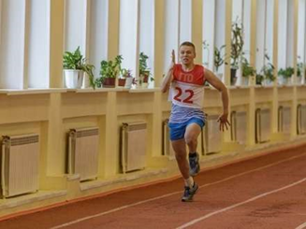
Подпрограмма 1 «Развитие дошкольного, общего и дополнительного образования детей»
№ п/п | Задачи подпрограммы | РЕЗУЛЬТАТЫ РЕАЛИЗАЦИИ ПРОГРАММЫ В 2022 ГОДУ
 |  | план (тыс. руб.) | факт (тыс. руб.)
5. Совершенствование эффективного механизма взаимодействия системы профориентации детей и молодежи с предприятиями судостроительного кластера Северодвинска |  | 329,9 | 329,9
- мероприятия, направленные на профориентацию детей и молодежи для кадрового обеспечения судостроительного кластера; - мероприятия, направленные на популяризацию рабочих и инженерно-технических профессий; - кабинеты профориентации МАОУ «СОШ № 9», МАОУ ДО «Детский морской центр «Североморец».
6. Развитие физической культуры и спорта в муниципальных образовательных организациях |  | 10 842,7 | 10 842,7
- доля обучающихся муниципальных образовательных организаций, выполнивших нормативы ГТО, в общей численности обучающихся образовательных организаций, принявших участие в выполнении нормативов ВФСК ГТО, – 91,2 % (в 2021 году – 84,3 %).
Notes:
На слайде отражена информация по финансовому обеспечению проведения мероприятий в образовательных организациях по профориентации детей и молодежи с предприятиями судостроительного кластера Северодвинска.
Доля обучающихся муниципальных образовательных организаций, выполнивших нормативы ГТО, в общей численности обучающихся образовательных организаций, принявших участие в выполнении нормативов ВФСК ГТО в 2022 году, составила 91,2 % (в 2021 году – 84,3 %).

Slide 11
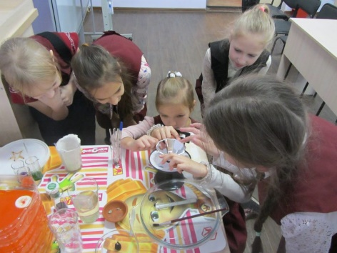
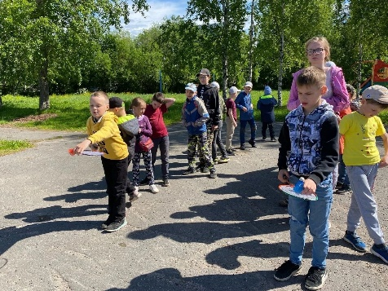
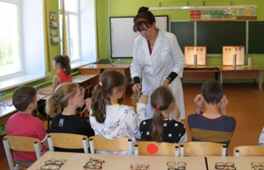
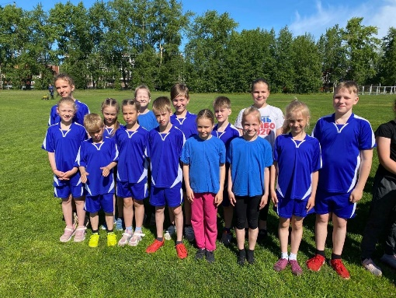
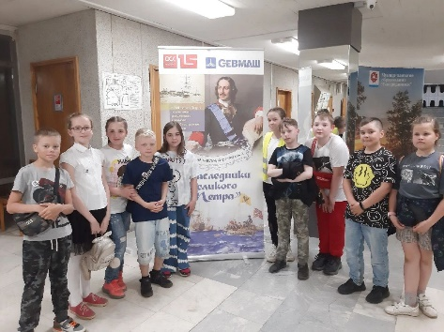
Подпрограмма 1 «Развитие дошкольного, общего и дополнительного образования детей»
№ п/п | Задачи подпрограммы | РЕЗУЛЬТАТЫ РЕАЛИЗАЦИИ ПРОГРАММЫ В 2022 ГОДУ
 |  | план (тыс. руб.) | факт (тыс. руб.)
7. Выявление и развитие потенциала одаренных детей |  | 513,0 | 513,0
86 мероприятий муниципального уровня; 2 218 участников 61 регионального конкурса; 6 541 участник 45 всероссийских и межрегиональных конкурсов; 8 234 участника 69 международных и общероссийских интеллектуальных игр; 170 обучающихся в Школе одаренных детей (МАОУДО ДЮЦ) по 5 направлениям; 21 обучающийся в областной школе для одаренных детей из 5 общеобразовательных организаций.
8. Организация отдыха, оздоровления и занятости детей в каникулярный период |  | 12 012,3 | 12 012,3
3 762 ребенка отдохнули в лагерях различной направленности; 1 658 детей – в лагерях с дневным пребыванием
Notes:
В рамках 7 задачи реализовывалась система конкурсов, олимпиад, фестивалей и других мероприятий, которая позволила детям различного возраста публично представить свои достижения.
В 2022 году образовательными организациями проведено 86 мероприятий муниципального уровня. В 61 региональном конкурсе участвовали 2 218 обучающихся.
В 45 всероссийских и межрегиональных конкурсах – 6 541 обучающийся.
В 69 международных и общероссийских интеллектуальных играх – 8 234 человека.
В Школе одаренных детей на базе МАОУДО ДЮЦ занимались 170 человек по 5 направлениям.
В областной школе для одаренных детей проходил обучение 21 человек из 5 общеобразовательных организаций.
Традиционно была проведена работа по организации летнего отдыха обучающихся в 10 лагерях с дневным пребыванием детей, из них 9 лагерей работали на базе общеобразовательных организаций и 1 лагерь был организован индивидуальным предпринимателем Суховой Е.А.
Всего в 2022 году в летний период в лагерях с дневным пребыванием детей отдохнули 1 658 обучающихся, из них на базе общеобразовательных организаций – 1 468.
Всего в 2022 году в лагерях различной направленности отдохнули 3 762 человек. Проведено оснащение материально-технической базы 4 лагерей с дневным пребыванием на базе общеобразовательных организаций.

Slide 12
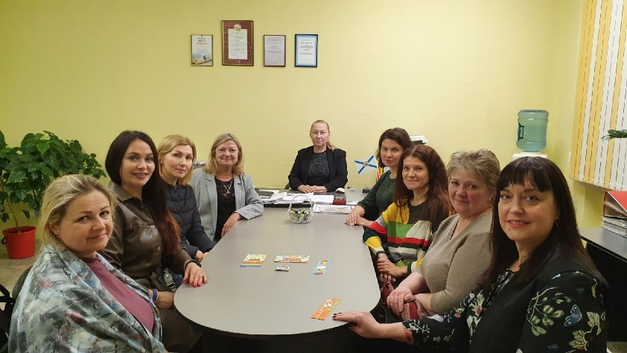
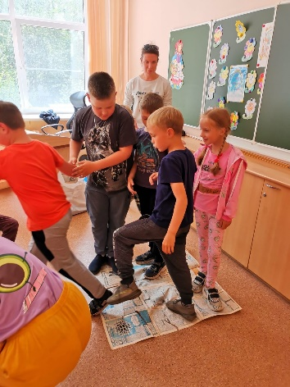
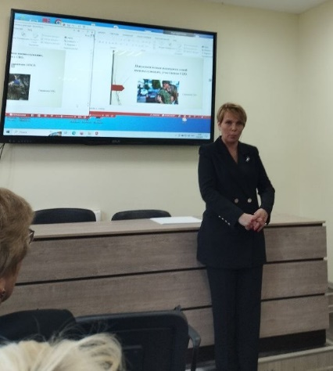
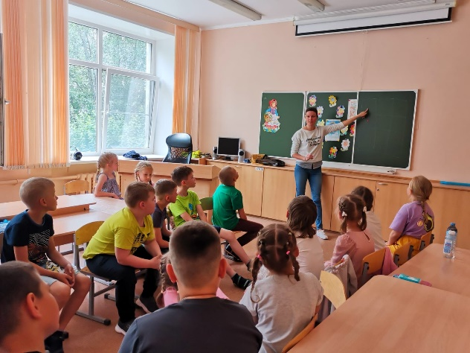
Подпрограмма 1 «Развитие дошкольного, общего и дополнительного образования детей»
№ п/п | Задачи подпрограммы | РЕЗУЛЬТАТЫ РЕАЛИЗАЦИИ ПРОГРАММЫ В 2022 ГОДУ
 |  | план (тыс. руб.) | факт (тыс. руб.)
9. Развитие системы психолого-педагогической, медицинской и социальной помощи |  | 21 065,8 | 21 065,8
- 1 320 консультаций для несовершеннолетних, их родителей (законных представителей), педагогических работников; - 8 400 чел/час – среднегодовой контингент обучающихся, охваченных дополнительными общеразвивающими программами социально-педагогической направленности; - коррекционно-развивающая, компенсирующая и логопедическая помощь обучающимся (план – 130 человек, факт – 130); - психолого-медико-педагогическое обследование детей (план – 285 человек, факт – 285).
Notes:
На слайде отражена информация по финансовому обеспечению муниципального задания МБОУ ЦППМСП на реализацию муниципальных услуг для оказания психолого-педагогической, медицинской и социальной помощи.
Психолого-педагогическая, медицинская и социальная помощь специалистами МБОУ ЦППМСП оказана 1 320 несовершеннолетним и их родителям (законным представителям), педагогическим работникам.
Среднегодовой контингент обучающихся муниципальных образовательных организаций, охваченных дополнительными общеразвивающими программами социально-педагогической направленности, проводимыми МБОУ ЦППМСП, составил 8 400 чел./час.

Slide 13
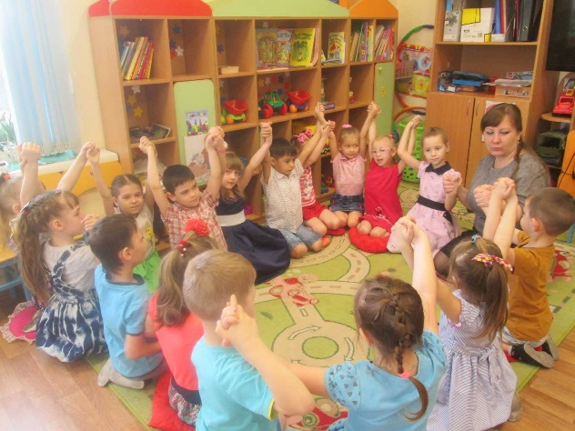
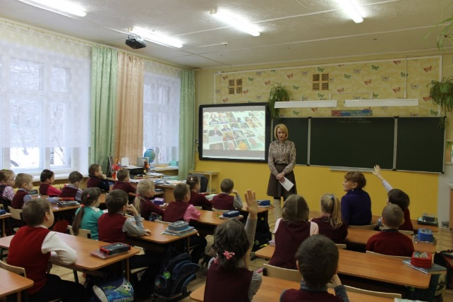
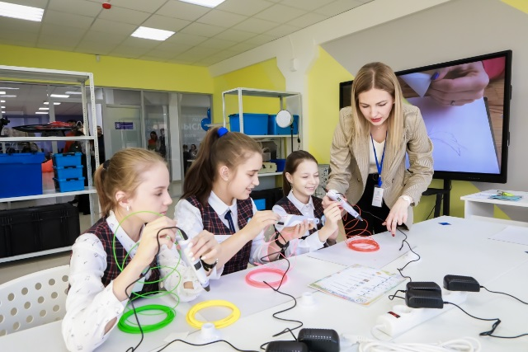
Оплата труда педагогических работников
Notes:
В отчетном году муниципалитетом были обеспечено выполнение Указов Президента России В.В. Путина по повышению заработной платы работников системы образования. Средний уровень заработной платы педагогов достиг:
– в дошкольных учреждениях – 49 224,56 руб.,
– в школах – 55 773,01 руб.,
– в учреждениях дополнительного образования – 58 269,35 руб.

Slide 14
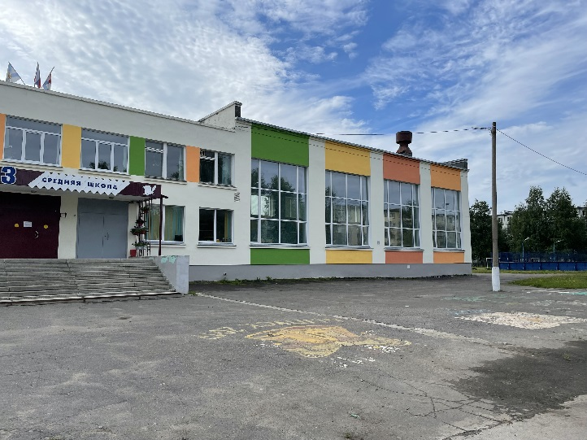
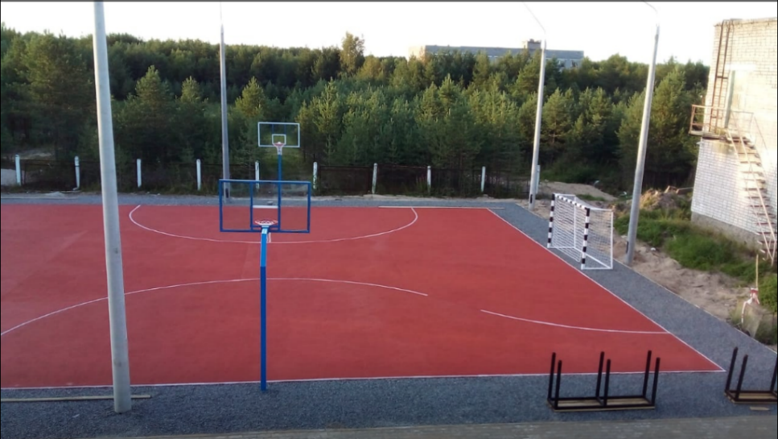
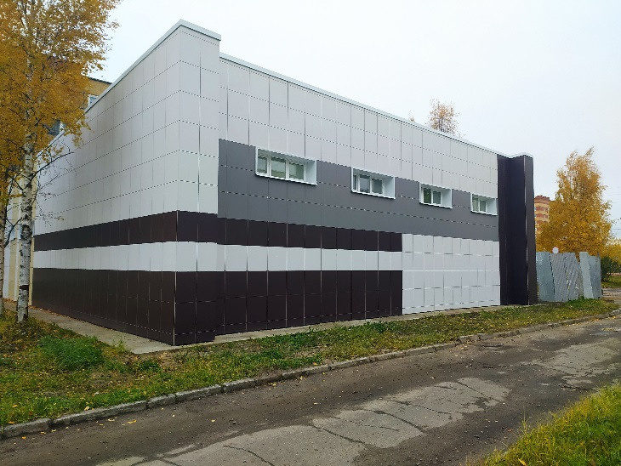
Подпрограмма 2 «Развитие инфраструктуры муниципальной системы образования Северодвинска»
Задачи подпрограммы | РЕЗУЛЬТАТЫ РЕАЛИЗАЦИИ ПРОГРАММЫ В 2022 ГОДУ
 | план (тыс. руб.) | факт (тыс. руб.)
Задача 1. Строительство и капитальный ремонт объектов инфраструктуры системы образования Северодвинска | 44 540,30 | 44 540,30
Задача 2. Улучшение технического состояния зданий и сооружений муниципальной системы образования | 13 573,80 | 13 573,80
Задача 3. Повышение уровня безопасности объектов и систем жизнеобеспечения муниципальных образовательных организаций | 102 516,0 | 102 516,0
Notes:
В рамках подпрограммы 2 муниципальной программы проводилась целенаправленная работа по совершенствованию инфраструктуры учреждений образования. В том числе:
- строительство и капитальный ремонт объектов инфраструктуры системы образования Северодвинска;
- улучшение технического состояния зданий и сооружений муниципальной системы образования;
- повышение уровня безопасности объектов и систем жизнеобеспечения муниципальных образовательных организаций.

Slide 15
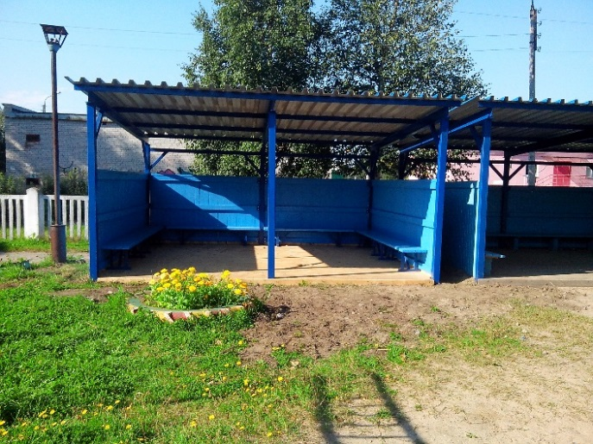
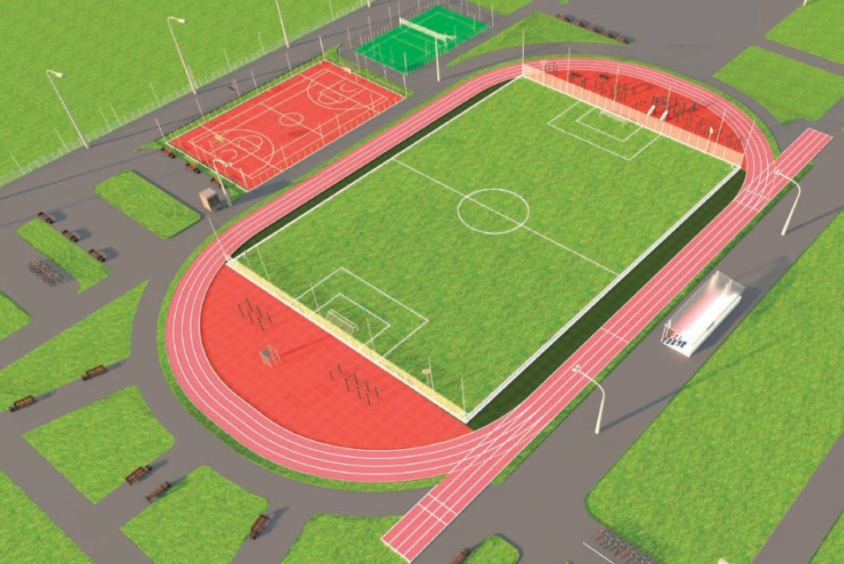
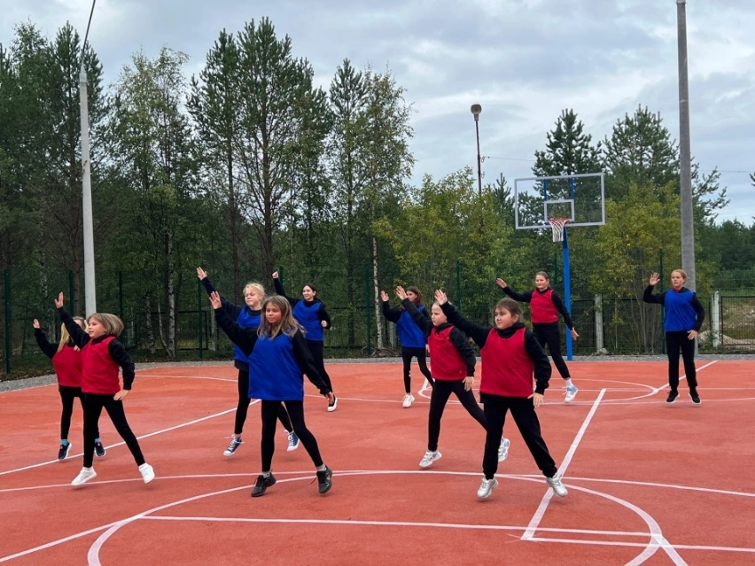
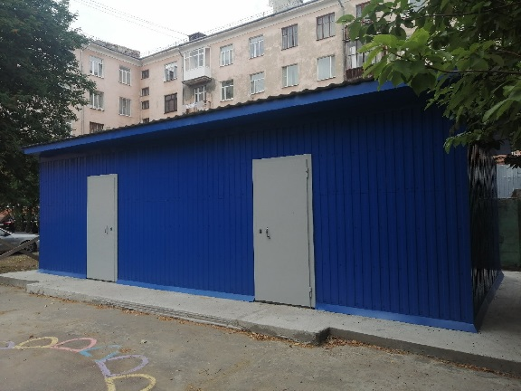
Строительство и капитальный ремонт объектов инфраструктуры системы образования Северодвинска
Строительство 2 теневых навесов МАДОУ № 86 ЦРР
(стоимость работ – 840,00 тыс. руб.)
Строительство спортивной площадки в МАОУ «СОШ № 36»
(стоимость работ 8 196,1 тыс. руб)
Работы по организации строительства
«Умной площадки» на территории
МБОУ ДО «ДЮСШ № 2»
Строительство склада инвентаря
МБДОУ № 13 «Незабудка»
БДОУ № 67 «Медвежонок»,
(стоимость работ – 1 657,6 тыс. руб.)
Notes:
В течение 2022 года в рамках задачи «Строительство и капитальный ремонт объектов инфраструктуры системы образования Северодвинска» выполнены работы по строительству универсальной спортивной площадки в МАОУ «СОШ № 36» , начаты работы по организации строительства «Умной площадки» на территории МБОУ ДО «ДЮСШ № 2» и приобретению оборудования, строительство склада инвентаря в МБДОУ № 13 «Незабудка» и МБДОУ № 67 «Медвежонок», строительство теневых навесов в МАДОУ № 86 ЦРР.

Slide 16
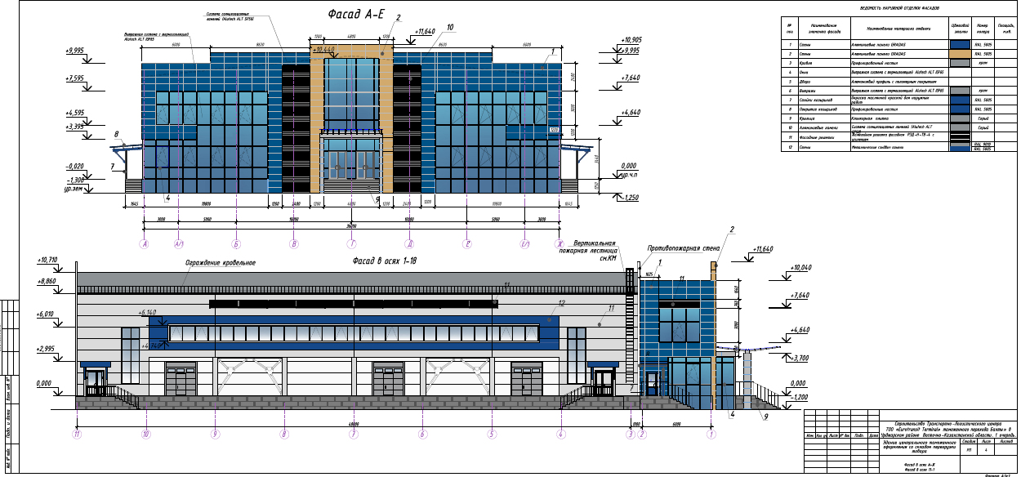
Улучшение технического состояния зданий и сооружений муниципальной системы образования
В рамках задачи «Улучшение технического состояния зданий
и сооружений муниципальной системы образования»
проведены следующие мероприятия:
обследование строительных конструкций зданий на 10 объектах,
проверка достоверности проектно-сметной документации
в 5 организациях на сумму 8 243,3 тыс. руб.
были разработаны проекты и пройдена экспертиза сметной
документации на капитальный ремонт
МАОУ «СОШ № 3», МАОУ «СОШ № 5», МАОУ «СОШ № 11», МАОУ «СОШ № 12», МАОУ «СОШ № 20»,
для включения в программу «Модернизация школьных систем образования», утвержденную совместным приказом Минпросвещения России и Минстроя России;
Усиление строительных конструкций в
МАОУ «Гуманитарная гимназия № 8» на сумму 1 655,2 тыс. руб.
МАДОУ № 44 «Веселые нотки» на сумму 3 675,3 тыс. руб.
Notes:
В рамках задачи «Улучшение технического состояния зданий и сооружений муниципальной системы образования» проведены следующие мероприятия:
- обследование строительных конструкций зданий в 10 организациях, проверка достоверности проектно-сметной документации в 5 организациях на сумму 8 243,3 тыс. руб. В рамках данного мероприятия были разработаны проекты и пройдена экспертиза сметной документации на капитальный ремонт МАОУ «СОШ № 3», МАОУ «СОШ № 5», МАОУ «СОШ № 11», МАОУ «СОШ № 12», МАОУ «СОШ № 20», для включения в программу «Модернизация школьных систем образования», утвержденную совместным приказом Минпросвещения России и Минстроя России от 19 января 2022 г. № 15/25пр;
- усиление строительных конструкций в МАОУ «Гуманитарная гимназия № 8» на сумму 1 655,2 тыс. руб. и в МАДОУ № 44 «Веселые нотки» на сумму 3 675,3 тыс. руб.

Slide 17
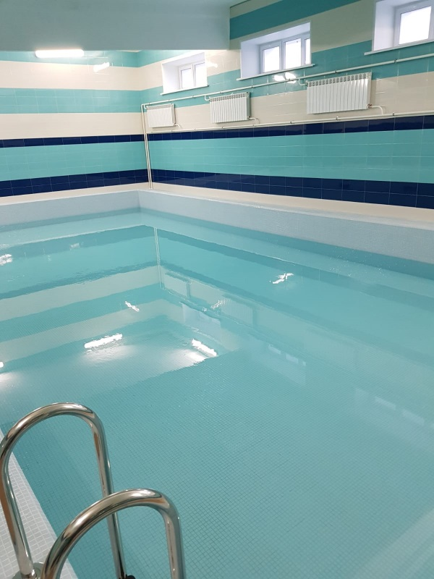
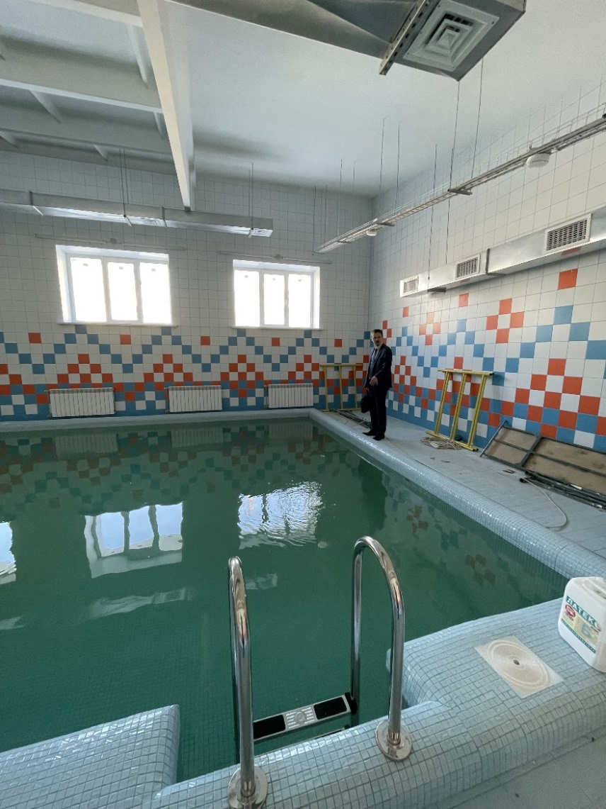
Улучшение технического состояния зданий и сооружений муниципальной системы образования
капитальный ремонт плавательного бассейна
МАУО «Морская кадетская школа»
всего на сумму 30 872,4 тыс. руб.
(из них 28 000,00 тыс. руб. средства федерального бюджета,
2 321,5 тыс. руб. средства областного бюджета
550,9 тыс. руб. средства местного бюджета)
ремонт бассейна МАОУ СОШ № 28,
В 2022 году дополнительно привлечены средства
местного бюджета на сумму 3 647,5 тыс. руб.
Всего на сумму 26 411,5 тыс. руб.
(из них 22 764,00 тыс. руб. средства областного бюджета- 2021 год)
Notes:
В рамках улучшения технического состояния зданий и сооружений образовательных учреждений завершен капитальный ремонт
плавательных бассейнов в 2 организациях: МАОУ СОШ № 28, МАОУ «Морская кадетская школа».

Slide 18
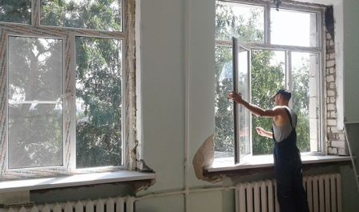
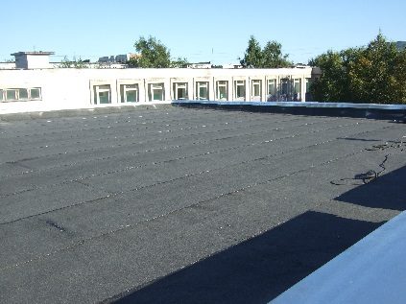
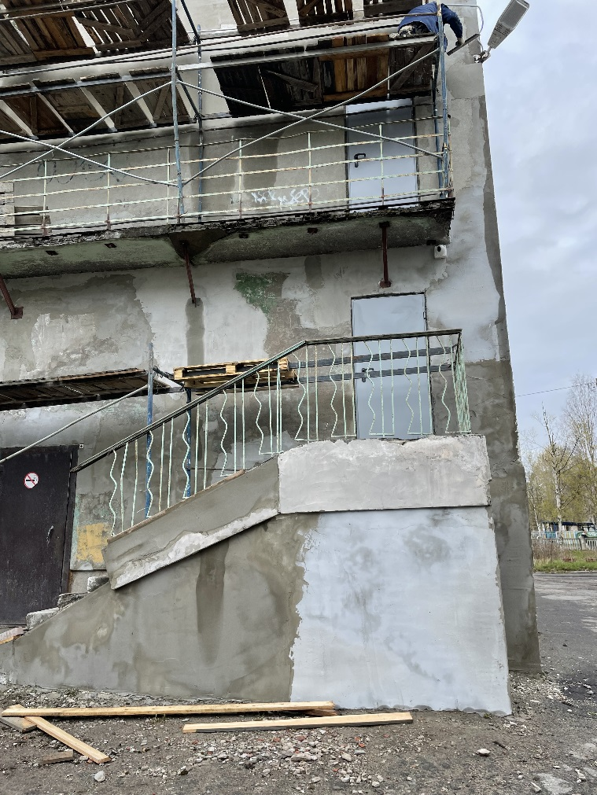
Повышение уровня безопасности объектов и систем жизнеобеспечения
замена оконных и дверных блоков в 33 организациях (в том числе в 5 организациях из резервного фонда Правительства Архангельской области) на сумму 16 121,7 тыс. руб.
Ремонт кровель
в 12 образовательных организациях (стоимость работ – 3 784,8 тыс. руб.)
Ремонт крылец в 8 образовательных организациях (стоимость работ – 2 537,3 тыс. руб.)
Notes:
Для повышения уровня безопасности объектов и систем жизнеобеспечения проведены работы: ремонт кровель, фасадов, крылец, замена оконных и дверных блоков.

Slide 19
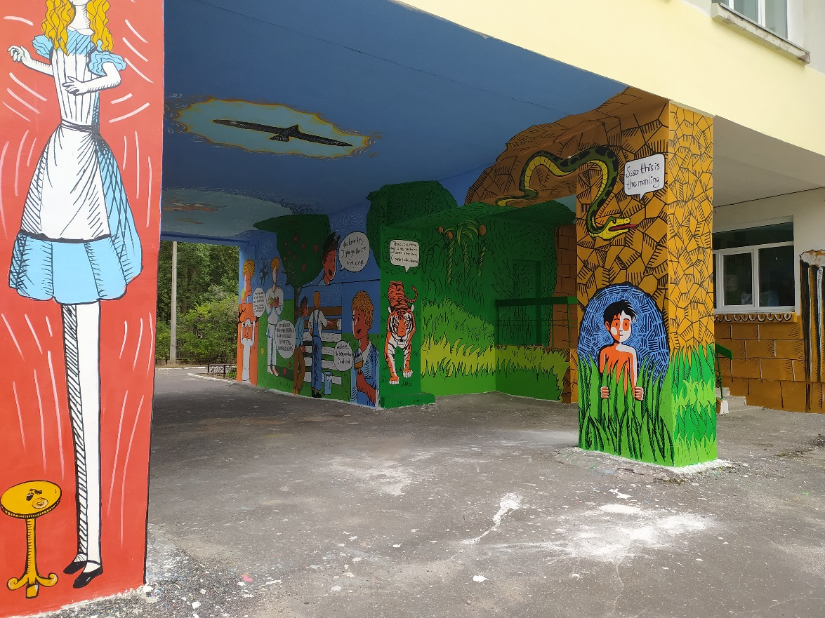
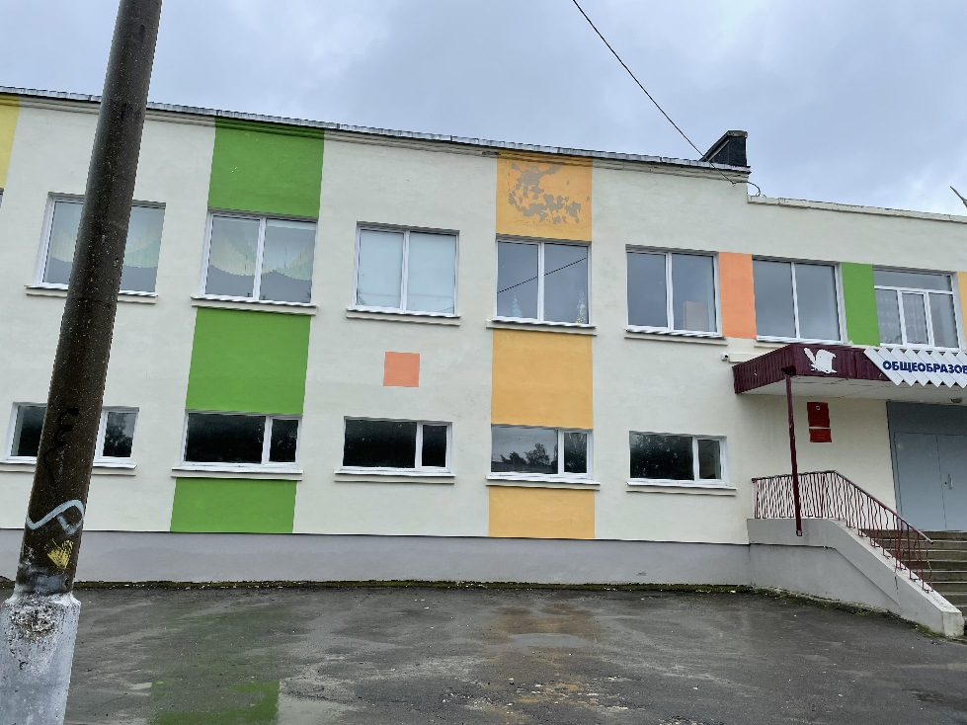
Повышение уровня безопасности объектов и систем жизнеобеспечения
- ремонт фасадов в 12 организациях
(в том числе 1 организация из средств резервного фонда Администрации Северодвинска
1 организация из резервного фонда Правительства Архангельской области)
на сумму 11 481,2 тыс. руб.
в рамках данного мероприятия выполнены работы по ремонту фасадов МАОУ «СОШ № 22», МАОУ «ЛГ № 27» (с устройством арт-объекта), МАОУ «СОШ № 9» и МАОУ «СОШ № 23» (с устройством архитектурной подсветки)
Notes:
Для повышения уровня безопасности объектов и систем жизнеобеспечения проведены работы: ремонт кровель, фасадов, крылец, замена оконных и дверных блоков.

Slide 20
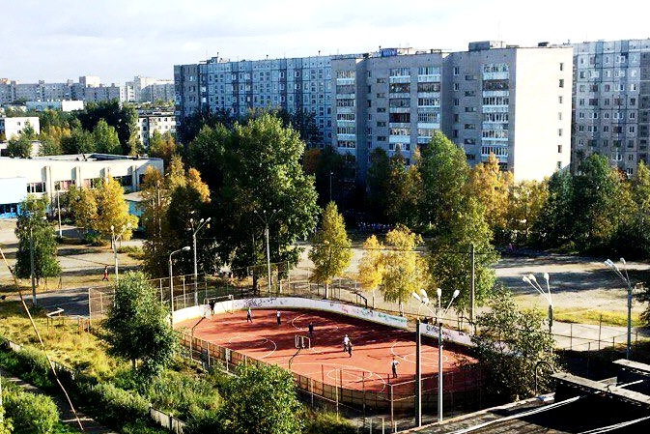
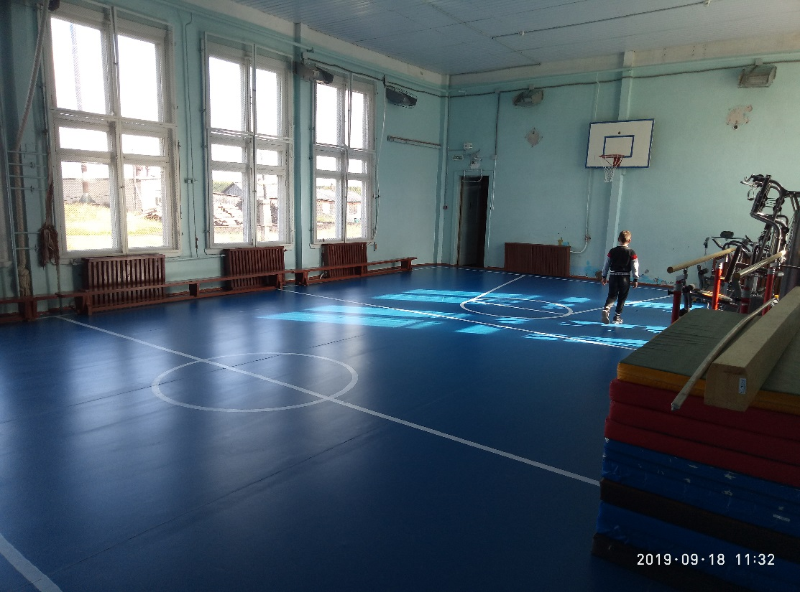
Повышение уровня безопасности объектов
и систем жизнеобеспечения
капитальный ремонт спортивного зала в МАОУ «СОШ № 26» на сумму 250,0 тыс. руб. и ремонт плоскостного спортивного сооружения в МАОУ «СОШ № 2» на сумму 150,0 тыс. руб.;
МАОУ «СОШ №2»
МАОУ «СОШ № 26»
Notes:
Проведен ремонт спортивного зала в МАОУ «СОШ № 26» на сумму 250,0 тыс. руб. и ремонт плоскостного спортивного сооружения в МАОУ «СОШ № 2» на сумму 150,0 тыс. руб.

Slide 21
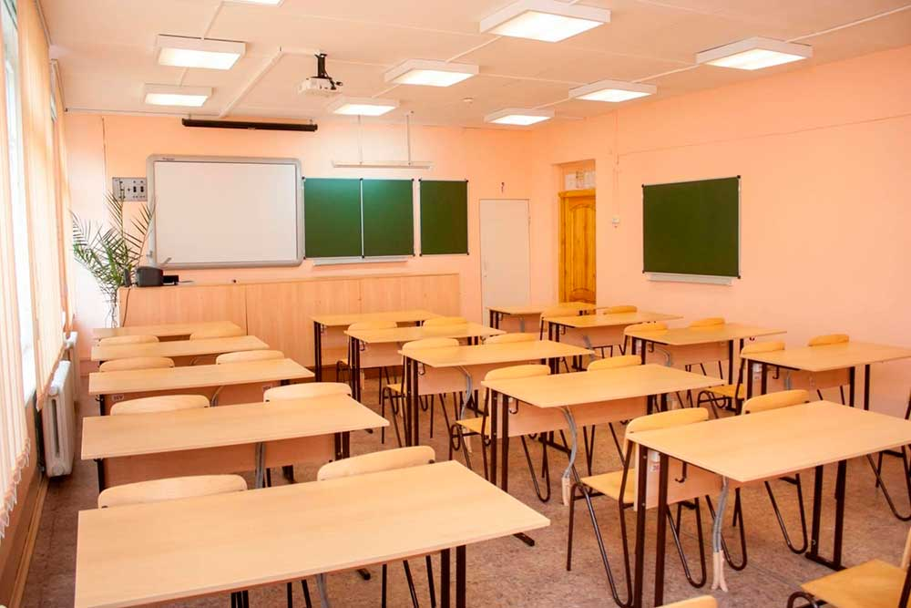
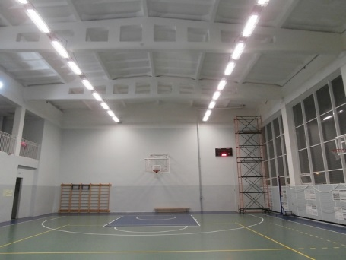
Повышение уровня безопасности объектов
и систем жизнеобеспечения
Модернизация систем электроосвещения
выполнен ремонт электротехнических систем и систем вентиляции на объектах муниципальных образовательных организаций осуществлен на сумму 1 110,5 тыс. руб. в 3 образовательных организациях. -выполнены работ по модернизации осветительного оборудования, щитов освещения и электрических сетей групповых помещений и учебных кабинетов в 2 организациях на сумму 639,0 тыс. руб.,
ремонт систем вентиляции в 1 организации на сумму 139,9 тыс. руб.
Notes:
выполнен ремонт электротехнических систем и систем вентиляции на объектах муниципальных образовательных организаций осуществлен на сумму 1 110,5 тыс. руб. в 3 образовательных организациях. Также выполнены работ по модернизации осветительного оборудования, щитов освещения и электрических сетей групповых помещений и учебных кабинетов в 2 организациях на сумму 639,0 тыс. руб., по ремонту систем вентиляции в 1 организации на сумму 139,9 тыс. руб.

Slide 22
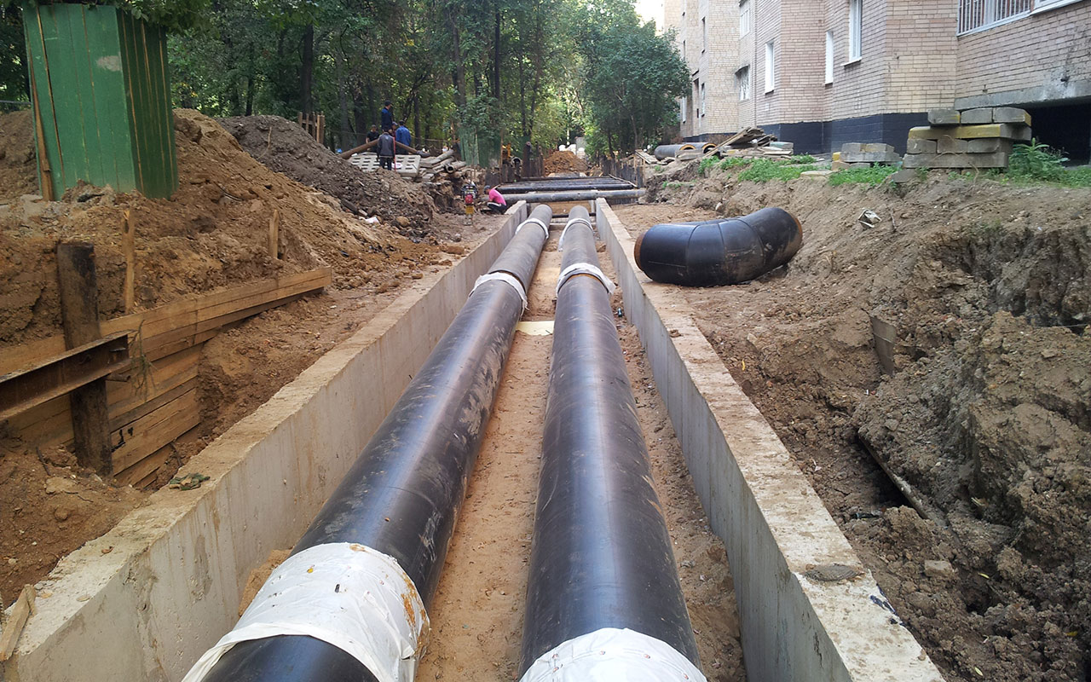
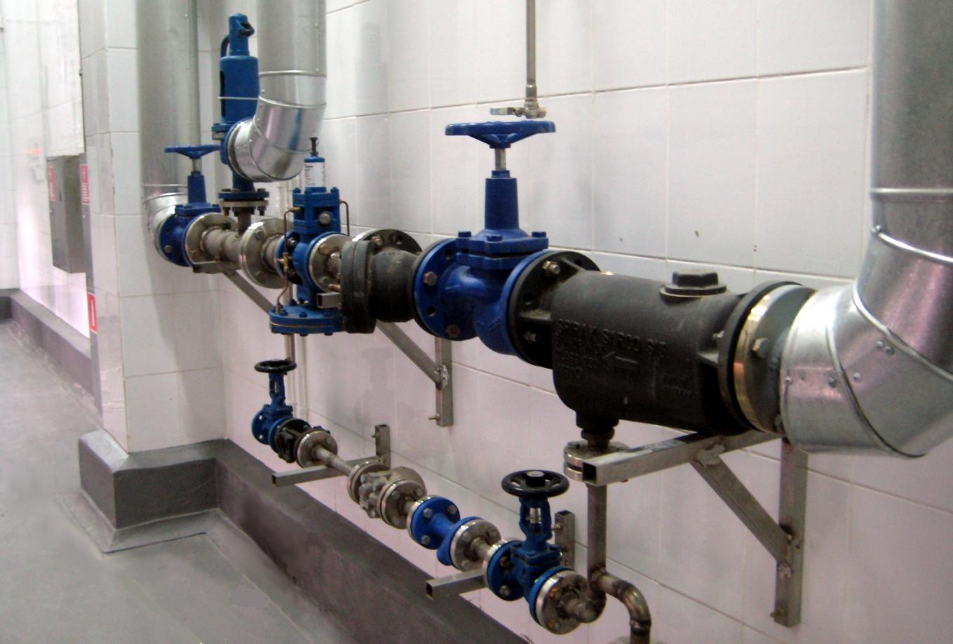
Повышение уровня безопасности объектов
и систем жизнеобеспечения
Выполнен ремонт инженерных сетей на сумму 17 102,7 тыс. руб.,
в том числе
- произведена замена наружных сетей в МАОУ СОШ № 28 на сумму 5 061,0 тыс. руб.,
в МАОУ СОШ № 26 с. Белое озеро на сумму ремонт системы отопления на сумму1 800,0 тыс. руб.,
ремонт наружных сетей в рамках выполнения мероприятий по передаче наружных инженерных сетей в СМУП ЖКХ «Горвик»
Notes:
Для повышения уровня безопасности объектов и систем жизнеобеспечения проведены работы по замене системы отопления в МАОУ «СОШ № 20» и выполнены работы по обеспечению беспрерывной подачи воды, по оборудованию внутреннего водопровода и канализации в помещениях пищеблока МАОУ «СОШ № 26»

Slide 23
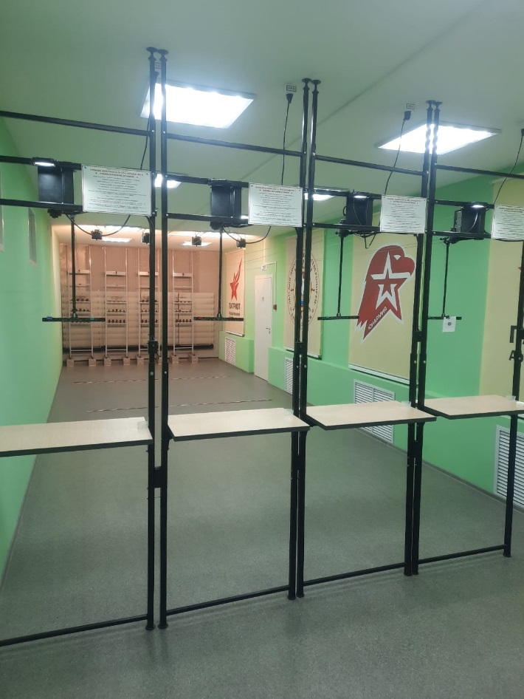
В 2022 году выполнены работы
Комплексный ремонту помещений зданий осуществлен на сумму 15 457,9 тыс. руб. в 19 организациях.
В том числе выполнен ремонт помещений МАОУ ДО «ДМЦ «Североморец» для организации проведения занятий по стрельбе (стрелковый тир для пулевой стрельбы) на общую сумму 1 105,1 тыс. руб.
Notes:
Комплексный ремонту помещений зданий осуществлен на сумму 15 457,9 тыс. руб. в 19 организациях.
В том числе выполнен ремонт помещений МАОУ ДО «ДМЦ «Североморец» для организации проведения занятий по стрельбе (стрелковый тир для пулевой стрельбы) на общую сумму 1 105,1 тыс. руб.

Slide 24
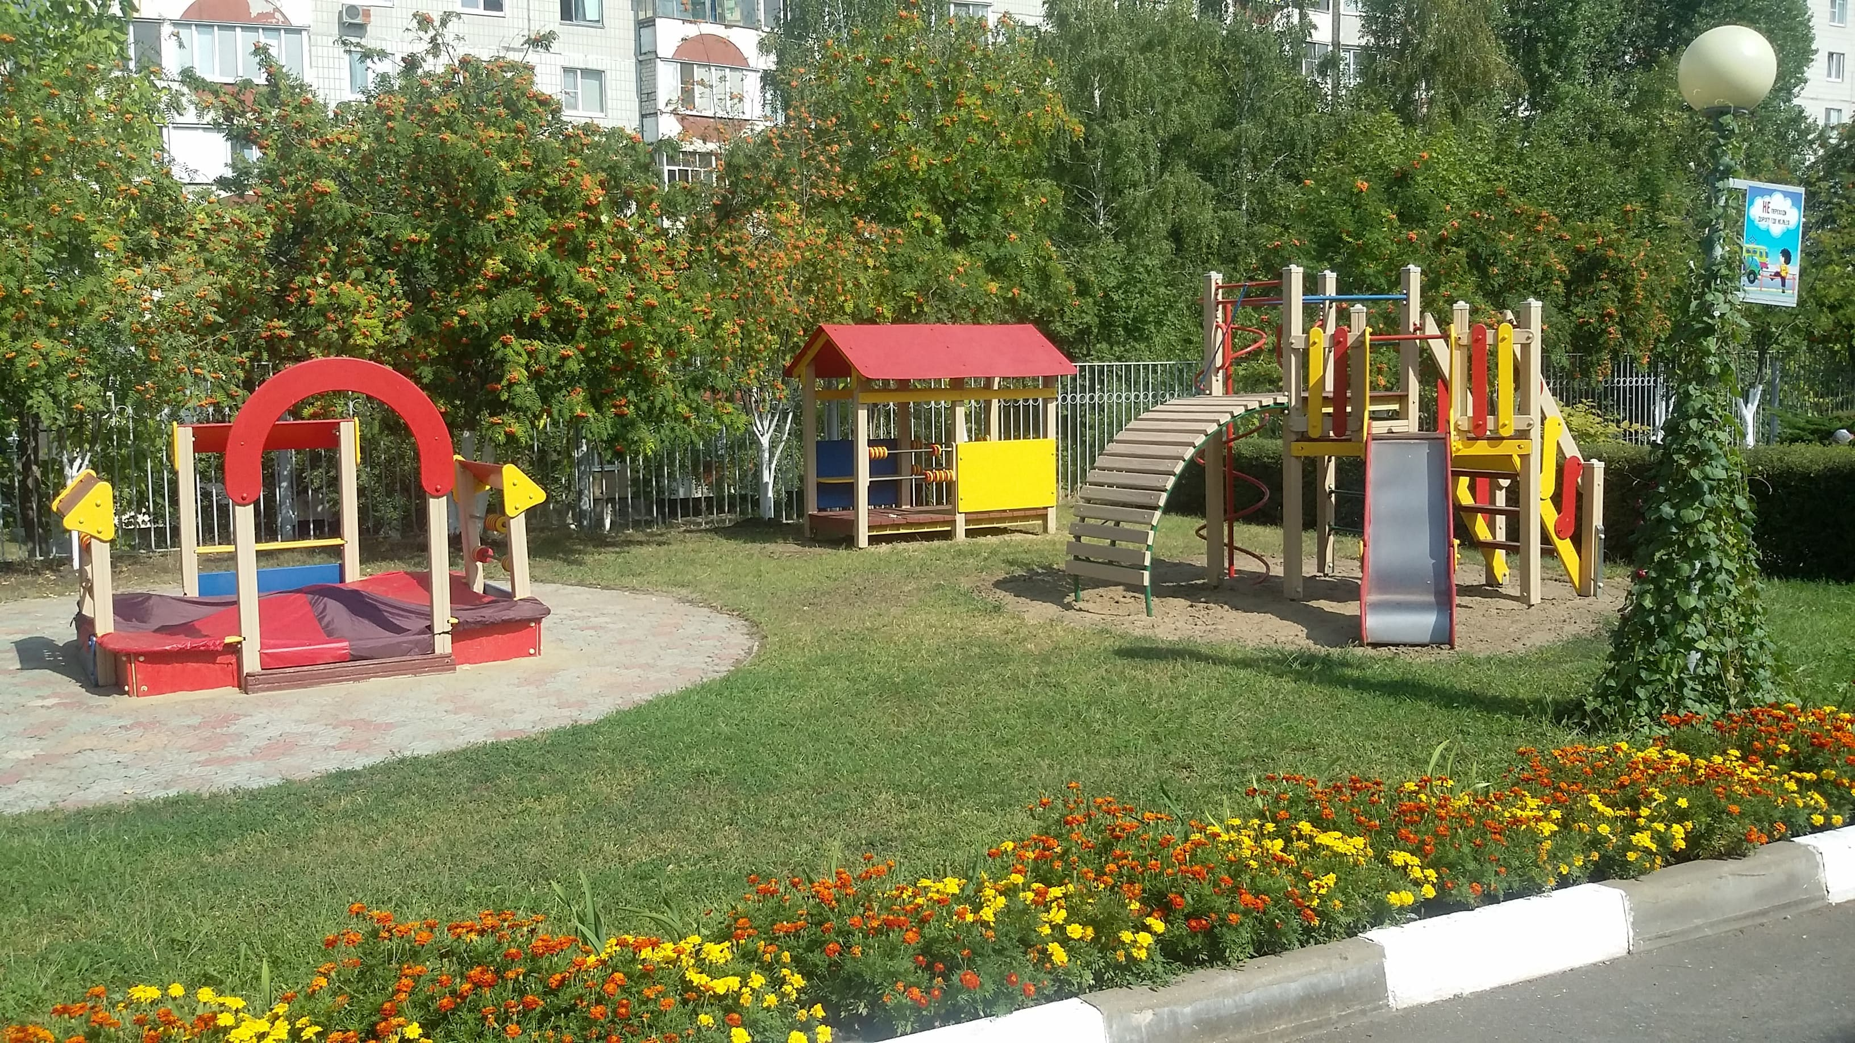
Подпрограмма 3 «Формирование комфортной и безопасной
образовательной среды»
Задачи подпрограммы | РЕЗУЛЬТАТЫ РЕАЛИЗАЦИИ ПРОГРАММЫ В 2022 ГОДУ
 | план (тыс. руб.) |  | факт (тыс. руб.)
Задача 1. Обеспечение содержания зданий и сооружений муниципальных образовательных организаций, обустройство прилегающих к ним территорий | 101 208,00 |  | 100 525,6
Финансирование исполнения муниципальных функций МКУ ЦОФООС – 395 808,80 м². аварийно-диспетчерское обслуживание – 4 080 заявок; профилактическое обслуживание – 2 170 заявок; проектные работы – 24 проекта.
Задача 2. Повышение уровня благоустройства территорий муниципальных образовательных организаций |  | 9 531,20 |  | 9 531,20
- обрезка и ликвидация деревьев - восстановление и ремонт наружного освещения - ремонт асфальтобетонного покрытия - благоустройство территорий - установка игрового оборудования и леерного ограждения
Notes:
В рамках подпрограммы «Формирование комфортной и безопасной образовательной среды» объем финансирования составил 9 531,2 тыс. руб., из них из средств областного бюджета – 297,6 тыс. руб.;
проведены мероприятия:
- обрезка и ликвидация деревьев в 1 организации (в том числе 1 организация из средств резервного фонда Администрации Северодвинска) на сумму 366,1 тыс. руб.
- восстановление и ремонт наружного освещения в 3 организациях на сумму 190,4 тыс. руб.
- ремонт асфальтобетонного покрытия (в том числе после проведения земляных работ) в 6 организациях на сумму 2 517,8 тыс. руб.
- благоустройство территорий (в том числе восстановление благоустройства после проведения земляных работ) в 10 организациях на сумму 3 797,2 тыс. руб.
- установка игрового оборудования и леерного ограждения на территории 16 муниципальных образовательных организаций, реализующих программы дошкольного образования на сумму 3 025,8 тыс. руб.

Slide 25
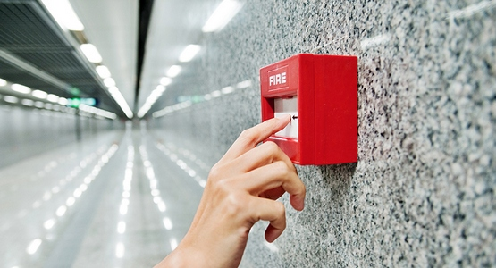
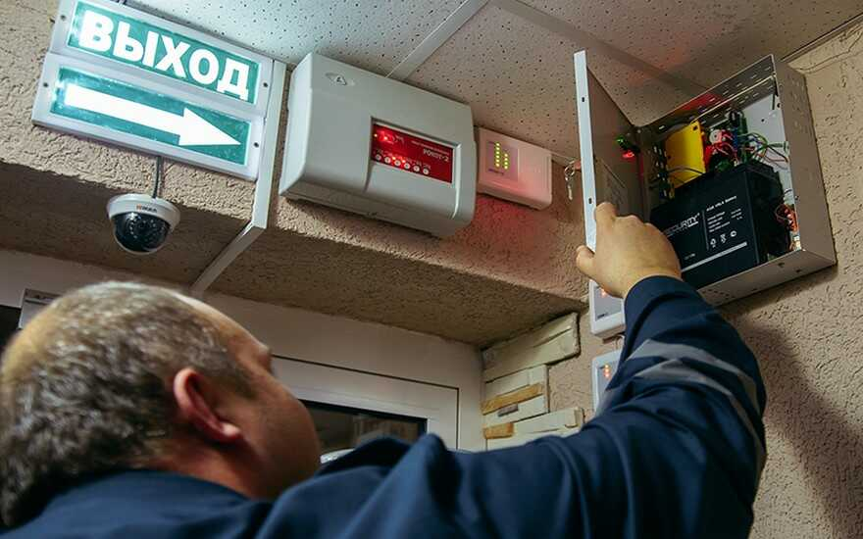
Подпрограмма 3 «Формирование комфортной и безопасной образовательной среды»
Задачи подпрограммы | РЕЗУЛЬТАТЫ РЕАЛИЗАЦИИ ПРОГРАММЫ В 2022 ГОДУ
 | план (тыс. руб.) | факт (тыс. руб.)
Задача 3. Повышение уровня пожарной безопасности муниципальных образовательных организаций | 6 292,50 | 6 292,50
- выполнены работы по подготовке проектной документации систем автоматической пожарной сигнализации и модернизация систем оповещения и управления эвакуацией при пожаре с целью поддержания технико-экономических и эксплуатационных показателей (характеристик) систем на изначально предусмотренном уровне в соответствии с нормативами, модернизации систем в 4 муниципальных образовательных организациях (5 объектах) на сумму 6 292,5 тыс. руб.
Notes:
На проведение мероприятий, направленных на повышение уровня пожарной безопасности объектов муниципальных образовательных организаций в 2022 году израсходовано 6 292,5 тыс. руб. из них средства областного бюджета – 3 775,5 тыс. руб.; По данному направлению:
- выполнены работы по подготовке проектной документации систем автоматической пожарной сигнализации и систем оповещения и управления эвакуацией при пожаре с целью поддержания технико-экономических и эксплуатационных показателей (характеристик) систем на изначально предусмотренном уровне в соответствии с нормативами, модернизации систем в 4 муниципальных образовательных организациях (5 объектах).

Slide 26
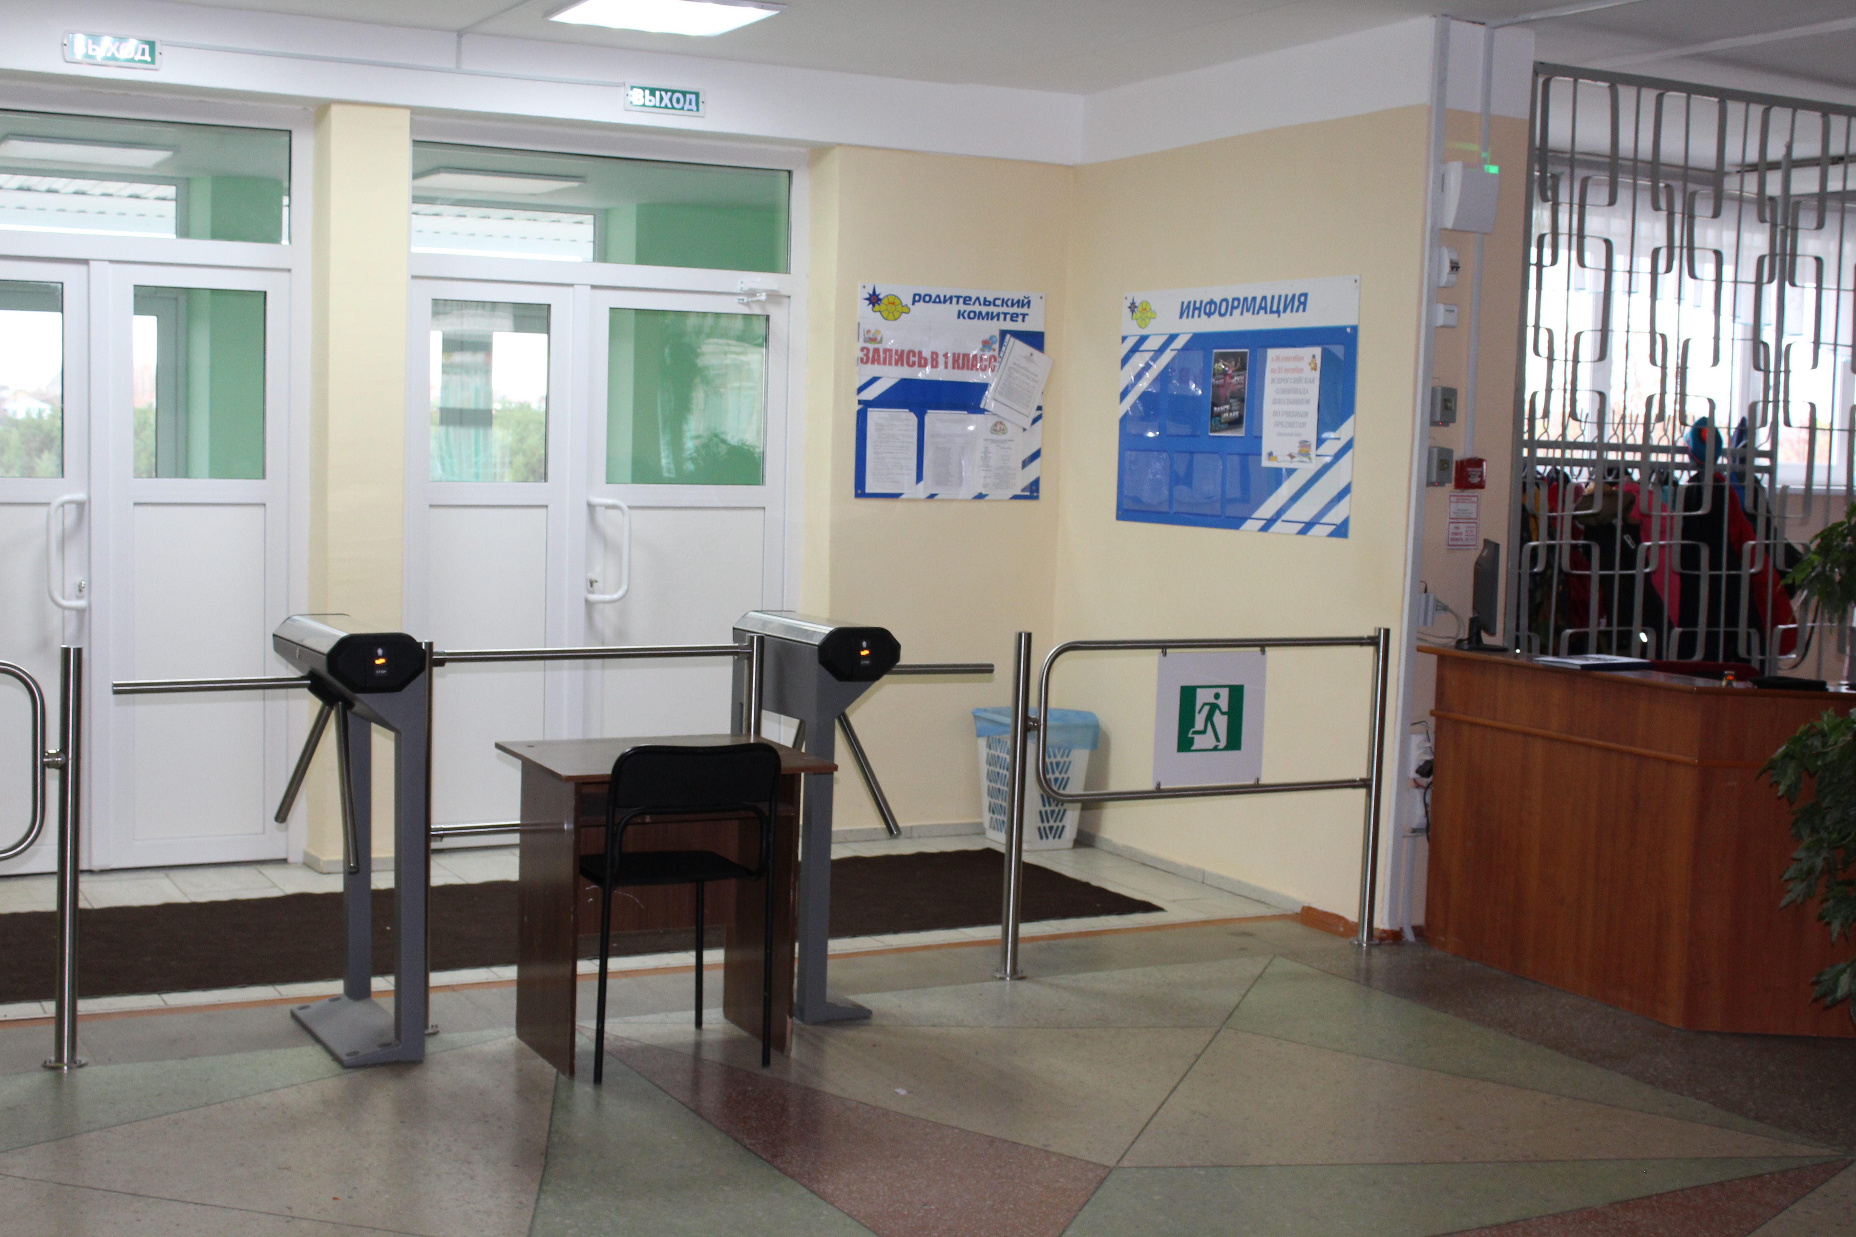
Подпрограмма 3 «Формирование комфортной и безопасной образовательной среды»
Задачи подпрограммы | РЕЗУЛЬТАТЫ РЕАЛИЗАЦИИ ПРОГРАММЫ В 2022 ГОДУ
 | план (тыс. руб.) | факт (тыс. руб.)
Задача 4. Обеспечение защиты муниципальных образовательных организаций от терроризма и угроз социально-криминального характера | 32 094,40 | 32 094,40
С целью обеспечения защиты муниципальных образовательных организаций от терроризма и угроз социально-криминального характера: - модернизация систем видеонаблюдения на сумму 14 542,5 тыс. руб. - оборудование системой охранной сигнализации на сумму 1 900,0 тыс. руб.; - работы по оборудованию системами контроля и управления доступом на сумму 11 920,3 тыс. руб.; - модернизация систем тревожной сигнализации на сумму 1 958,9 тыс. руб.; - работы по оборудованию помещения для охраны на сумму 1 322,7 тыс. руб.; - оборудование контрольно -пропускными пунктами при входе на сумму 400,0 тыс. руб.
Notes:
На проведение мероприятий, направленных на повышение защищенности территории и зданий муниципальных образовательных организаций израсходовано 32 094,4 тыс. рублей.
С целью обеспечения защиты муниципальных образовательных организаций от терроризма и угроз социально-криминального характера:
- выполнены работы по модернизации систем видеонаблюдения в 23 организациях (23 объектах) на сумму 14 542,5 тыс. руб.;
- выполнены работы по оборудованию системой охранной сигнализации в 1 организации (1 объекте) на сумму 1 900,0 тыс. руб.;
- выполнены работы по оборудованию системами контроля и управления доступом в 9 образовательных организациях (9 объектах) на сумму 11 920,3 тыс. руб.;
- выполнены работы по модернизации систем тревожной сигнализации в 17 образовательных организациях (17 объектах) на сумму 1 958,9 тыс. руб.;
- выполнены работы по оборудованию помещения для охраны в 5 учреждениях (5 объектах) на сумму 1 322,7 тыс. руб.;
- выполнены работы по оборудованию контрольно-пропускными пунктами при входе (въезде) в 1 образовательной организации (1 объекте) на сумму 400,0 тыс. рублей.

Slide 27
Подпрограмма 3 «Формирование комфортной и безопасной образовательной среды»
Задачи подпрограммы | РЕЗУЛЬТАТЫ РЕАЛИЗАЦИИ ПРОГРАММЫ В 2022 ГОДУ
 | план (тыс. руб.) | факт (тыс. руб.)
Задача 5. Обеспечение соблюдения санитарно-гигиенических норм и требований охраны труда при организации обучения и воспитания | 2 127,1 | 2 127,1
- проведена специальная оценка условий труда на 642 рабочих местах образовательных организаций, - проведено психиатрическое освидетельствование 594 работников образовательных организаций, - закуплено и установлено 52 ультрафиолетовых рециркуляторов закрытого типа для профилактики COVID-19, ОРВИ и гриппа, 487,7 тыс. руб. выделено из резерва городского округа Архангельской области «Северодвинск».
Notes:
В целях обеспечения безопасности и улучшения условий труда работников муниципальных образовательных организаций проведены следующие мероприятия:
- проведена специальная оценка условий труда на 642 рабочих местах образовательных организаций,
- проведено психиатрическое освидетельствование 594 работников образовательных организаций.
В целях профилактики новой коронавирусной инфекции в образовательных организациях закуплено и установлено 52 ультрафиолетовых рециркуляторов закрытого типам для профилактики COVID-19, ОРВИ и гриппа, 487,7 тыс. руб. выделено из резерва городского округа Архангельской области «Северодвинск».
82,3 % муниципальных образовательных организациях приняли решения о присоединении к концепции «Нулевой травматизм».
Создание безопасных условий труда способствует снижению рисков производственного травматизма.
Анализ производственного травматизма за три года (2020–2022 гг.) показал, что он остается стабильно низким: 0,04 % от общего числа работающих за 2020 год, 0,04 % от общего числа работающих за 2021 год, 0,04 % от общего числа работающих за 2022 год (2022 – 2 несчастных случая, 2021 – 2 несчастных случая, 2020 – 2 несчастных случая).

Slide 28
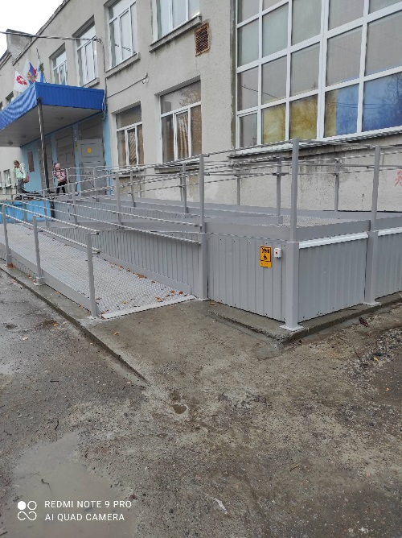
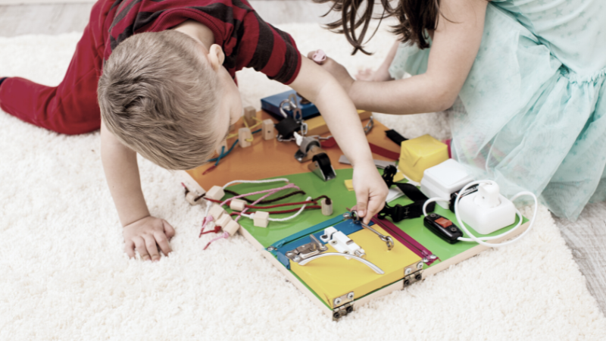
Подпрограмма 4 «Безбарьерная среда муниципальных образовательных учреждений Северодвинска»
Задачи подпрограммы | РЕЗУЛЬТАТЫ РЕАЛИЗАЦИИ ПРОГРАММЫ В 2022 ГОДУ
 | план (тыс. руб.) | факт (тыс. руб.)
Задача 1. Обеспечение доступности муниципальных образовательных организаций для детей с ограниченными возможностями здоровья и детей-инвалидов для получения образовательных услуг | 2 107,70 | 2 107,70
Задача 2. Повышение уровня квалификации педагогических работников, занятых в обучении детей с ограниченными возможностями здоровья, детей-инвалидов | 30,0 | 30,0
В целях обеспечения доступности муниципальных образовательных организаций для детей с ограниченными возможностями здоровья и детей-инвалидов для получения образовательных услуг в 2022 году продолжена работа по проведению мероприятий по созданию доступной среды. За счет средств местного бюджета в размере 418,9 тыс. руб. закуплено оборудование для проведения занятий для детей с ограниченными возможностями здоровья и детей-инвалидов.
Выполнены работы по строительству пандуса, увеличение дверного проема и ремонту санитарного помещения в МАОУ «СОШ № 5» на сумму 1 688,8 тыс. руб. (из них 1 266,6 тыс. руб. средства областного бюджета и 422,2 тыс. руб. средства местного бюджета).
Notes:
В целях обеспечения доступности муниципальных образовательных организаций для детей с ограниченными возможностями здоровья и детей-инвалидов для получения образовательных услуг в 2022 году продолжена работа по проведению мероприятий по созданию доступной среды. За счет средств местного бюджета в размере 418,9 тыс. руб. закуплено оборудование для проведения занятий для детей с ограниченными возможностями здоровья и детей-инвалидов. Выполнены работы по строительству пандуса, увеличение дверного проема и ремонту санитарного помещения в МАОУ «СОШ № 5» на сумму 1 688,8 тыс. руб. (из них 1 266,6 тыс. руб. средства областного бюджета и 422,2 тыс. руб. средства местного бюджета).

Slide 29
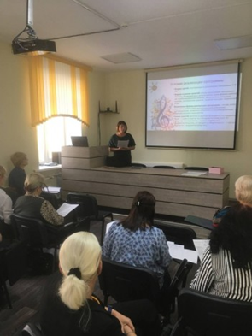
Подпрограмма 5 «Совершенствование системы предоставления услуг в сфере образования Северодвинска»
№ п/п | Задачи подпрограммы | РЕЗУЛЬТАТЫ РЕАЛИЗАЦИИ ПРОГРАММЫ В 2022 ГОДУ
 |  | план (тыс. руб.) | факт (тыс. руб.)
1. Развитие инновационной составляющей образовательных услуг |  | 174,2 | 151,2
- 6 педагогических работников – поощрение за инновационную деятельность
2. Развитие информационного поля образовательной системы |  | 163,5 | 163,5
доля образовательных организаций дошкольного, общего образования, которые оказывают услуги в электронном виде, составила 100,0 %; количество граждан, обратившихся за предоставлением муниципальных услуг в электронном виде, – 1 892 человека; количество посещений, обращений граждан на портале Управления образования Администрации Северодвинска – 14 068 единиц.
Notes:
По подпрограмме 5 с целью в рамках задач «Развитие инновационной составляющей образовательных услуг» и «Развитие информационного поля образовательной системы» проведен муниципальный конкурс «Инновации в образовании» – 6 педагогических работников образовательных организаций получили поощрение за инновационную деятельность.
Доля образовательных организаций дошкольного, общего образования, которые оказывают услуги в электронном виде, составила 100,0 %.
Количество граждан, обратившихся за предоставлением муниципальных услуг в электронном виде, – 1 892 человека.
Количество посещений, обращений граждан на портале Управления образования Администрации Северодвинска – 14 068 единиц.

Slide 30
Подпрограмма 5 «Совершенствование системы предоставления услуг в сфере образования Северодвинска»
№ п/п | Задачи подпрограммы | РЕЗУЛЬТАТЫ РЕАЛИЗАЦИИ ПРОГРАММЫ В 2022 ГОДУ
 |  | план (тыс. руб.) | факт (тыс. руб.)
3. Стимулирование творческой активности и профессионального развития педагогических работников |  | 46 479,9 | 46 398,2
- августовское совещание работников образования городского округа Архангельской области «Северодвинск»; - компенсация расходов на оплату жилых помещений, отопления и освещения педагогическим работникам, проживающим и работающим в сельских населенных пунктах, осуществлялось из областного бюджета – 2 общеобразовательные организации; компенсация расходов за наем жилых помещений - 66 педагогических работников; компенсация связанная с переездом – 4 сотрудника; компенсация за проезд на общественном транспорте до места работы, расположенной в сельской местности и обратно – 4 сотрудника; компенсация расходов на оплату стоимости проезда и провоза багажа к месту использования отпуска и обратно для лиц, работающих в муниципальных организациях сферы образования, финансируемых из местного бюджета, и членов их семей – 2 121 человек.
Notes:
В рамках задачи «Стимулирование творческой активности и профессионального развития педагогических работников» проведено августовское совещание работников образования городского округа Архангельской области «Северодвинск».
Компенсации расходов на оплату жилых помещений, отопления и освещения педагогическим работникам, проживающим и работающим в сельских населенных пунктах, осуществлялась из областного бюджета для двух общеобразовательных организаций.
Из средств местного бюджета 66 педагогических работников получили компенсацию за наем жилых помещений, что составило 5 891,8 тыс. руб.
Правом на компенсацию за проезд на общественном транспорте до места работы, расположенной в сельской местности и обратно, воспользовалось 4 человека, расход составил 128,7 тыс. руб.
4 сотрудника воспользовались правом на компенсацию, связанную с переездом, расход составил – 179,0 тыс. руб.
Компенсацией расходов на оплату стоимости проезда и провоза багажа к месту использования отпуска и обратно для лиц, работающих в муниципальных организациях сферы образования, финансируемых из местного бюджета, и членов их семей воспользовались 2 121 человек, расход составил 36 805,3 тыс. руб.

Slide 31
Подпрограмма 5 «Совершенствование системы предоставления услуг в сфере образования Северодвинска»
№ п/п | Задачи подпрограммы | РЕЗУЛЬТАТЫ РЕАЛИЗАЦИИ ПРОГРАММЫ В 2022 ГОДУ
 |  | план (тыс. руб.) | факт (тыс. руб.)
4. Формирование муниципальной системы независимой оценки качества образования |  | 954,0 | 954,0
- доля обучающихся, охваченных мониторинговыми исследованиями образовательных достижений, – 80,4 %; - доля образовательных организаций, участвующих в независимой оценке качества работы муниципальных образовательных организаций, – 100 %; - 62 муниципальные образовательные организации участвовали в мониторинге, рейтинге независимой оценки качества работы муниципальных образовательных организаций; - 30 договоров заключено на оказание услуг по поддержке формирования адресных программ развития муниципальной системы образования.
Notes:
В рамках задачи «Формирование муниципальной системы независимой оценки качества образования» доля обучающихся, охваченных мониторинговыми исследованиями образовательных достижений, составила 80,4 процента.
Доля образовательных организаций, участвующих в независимой оценке качества работы муниципальных образовательных организаций, составила 100 процентов.
Количество муниципальных образовательных организаций, участвующих в мониторинге, рейтинге независимой оценки качества работы муниципальных образовательных организаций, составило 62 единицы.
Количество заключенных договоров на оказание услуг по поддержке формирования адресных программ развития муниципальной системы образования – 30 единиц.

Slide 32
Обеспечивающая подпрограмма
Задачи подпрограммы | РЕЗУЛЬТАТЫ РЕАЛИЗАЦИИ ПРОГРАММЫ В 2022 ГОДУ
 | план (тыс. руб.) | факт (тыс. руб.)
Обеспечивающая подпрограмма | 74 017,7 | 73 507,8
«Расходы на содержание органов Администрации Северодвинска и обеспечение их функций» - 73 507,8 тыс. руб.
Notes:
Расходы на содержание органов Администрации и обеспечение их функций в отчетный период составили 73 507,8 тыс. руб.

Slide 33
Оценка эффективности реализации Программы за 2022 год
Наименование критерия | Значение критерия
1. Индекс освоения бюджетных средств, выделенных на реализацию муниципальной программы: | 1,000
2. Индекс достижения плановых значений показателей муниципальной программы: | 1,000
2.1. Средний индекс достижения плановых значений показателей целей муниципальной программы: | 1,000
2.2. Средний индекс достижения плановых значений показателей задач подпрограмм муниципальной программы: | 1,000
2.3. Средний индекс достижения плановых значений показателей мероприятий (административных мероприятий) подпрограмм муниципальной программы: | 1,000
3. Показатель качества планирования муниципальной программы: | 1,000
5. Критерий эффективности реализации муниципальной программы: | 1,000
Notes:
Согласно предусмотренным критериям уровень реализации муниципальной программы в отчетном периоде признан эффективным.

Slide 34
Результаты деятельности ответственного исполнителя по управлению реализацией Программы
1. Проводился мониторинг выполнения Плана реализации муниципальной программы за первое полугодие и за отчетный финансовый год;
2. На основании распоряжения начальника УО определены уровни ответственности за реализацию мероприятий подпрограмм Программы;
3. В рамках реализации Программы осуществлялось взаимодействие ответственного исполнителя с министерством образования Архангельской области, с Правительством Архангельской области, с министерством по делам молодежи и спорту Архангельской области;
4. Вносились корректировки в Программу в связи с изменением объемов финансирования мероприятий (7 раз)
Notes:
В результате управления реализацией МП ответственным исполнителем:
Проводился мониторинг выполнения Плана реализации муниципальной программы за первое полугодие и за отчетный финансовый год;
На основании распоряжения начальника УО определены уровни ответственности за реализацию мероприятий подпрограмм Программы;
В рамках реализации Программы осуществлялось взаимодействие ответственного исполнителя с министерством образования Архангельской области, с Правительством Архангельской области, с министерством по делам молодежи и спорту Архангельской области;
Вносились корректировки в Программу в связи с изменением объемов финансирования мероприятий (7 раз).

Slide 35
Предложения по дальнейшему совершенствованию управления реализации муниципальной программы
1. В целях привлечения дополнительных источников финансирования планируется расширять участие образовательных организаций в конкурсах по предоставлению субсидии Правительства Российской Федерации и Правительства Архангельской области на реализацию мероприятий;
2. Для совершенствования управления реализацией программы необходимо усилить контроль за достижением плановых значений показателей и проводить корректировку значений показателей;
3. В целом итог 2022 года показал хорошую организацию управления реализацией муниципальной программой, поэтому в следующем отчетном периоде реализация программы возможна без кардинальных изменений;
4. Планирование и реализация муниципальной программы в дальнейшем будет осуществляться в соответствии со Стратегией развития города Северодвинска.
Notes:
Предложения по дальнейшему совершенствованию реализации МП:
В целях привлечения дополнительных источников финансирования планируется расширять участие образовательных организаций в конкурсах по предоставлению субсидии Правительства Российской Федерации и Правительства Архангельской области на реализацию мероприятий;
Для совершенствования управления реализацией программы необходимо усилить контроль за достижением плановых значений показателей и проводить корректировку значений показателей;
В целом итог 2022 года показал хорошую организацию управления реализацией муниципальной программы, поэтому в следующем отчетном периоде реализация программы возможна без кардинальных изменений;
Реализация муниципальной программы в дальнейшем планируется в соответствии со Стратегией развития города Северодвинска.

Slide 36
Управление образования Администрации Северодвинска
ОТЧЕТ
о результатах реализации и оценке эффективности
муниципальной программы
«Развитие образования Северодвинска»
за 2022 год
Notes:
Представляем Вашему вниманию отчет за 2022 год о результатах реализации и оценке эффективности муниципальной программы «Развитие образования Северодвинска»,
утвержденной постановлением Администрации Северодвинска от 09.03.2016 № 58-па
(в редакции постановления Администрации Северодвинска «О внесении изменений в муниципальную программу «Развитие образования Северодвинска»
от 26.04.2023 № 229-па)

